Slide 1
Кружок « Волшебная бумага» в группе общеразвивающей направленности для воспитанников 4 – 5 лет.
Воспитатель: Плахова Н.А.
МБДОУ «Детский сад № 1
«Семицветик»

Slide 2
Актуальность: В настоящее время педагоги, специалисты в области раннего развития, настаивают на том, что развитие интеллектуальных и мыслительных процессов необходимо начинать с развития движения рук, а в частности с развития движений в пальцах кисти. Это связано с тем, что развитию кисти руки принадлежит важная роль в формировании головного мозга, его познавательных способностей, становлению речи. Значит, чтобы развивался ребенок и его мозг, необходимо тренировать руки.
;

Slide 3
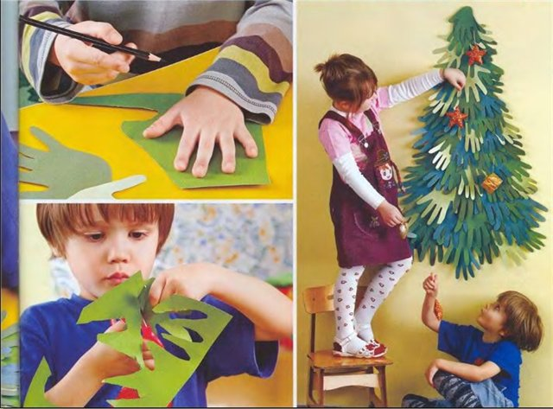
Развитие творческих способностей дошкольников, развитие фантазии, мышления; воспитание эстетических качеств учащихся; привитие интереса к ручному труду.
Цель:

Slide 4
Задачи:
Развивать мелкую моторику, координации движений рук, глазомер;
Выработать навыки аккуратной работы с бумагой, взаимопомощи, толерантного отношения к работам сверстников;
Формирование желание участвовать в создании индивидуальных и коллективных работ;
Обучить основным приемам в аппликационной технике «бумажная пластика».

Slide 5
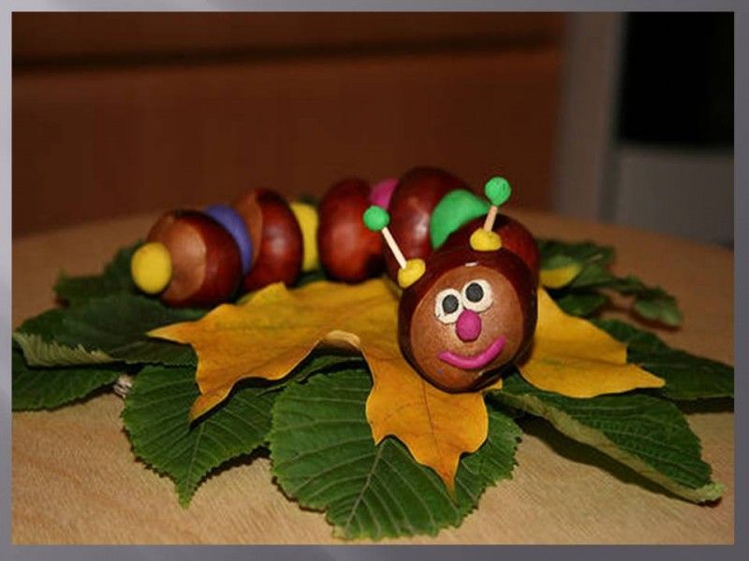
Расписание работы кружка:
1 раз в неделю 20 минут во второй половине дня
Срок реализации программы 1 год

Slide 6
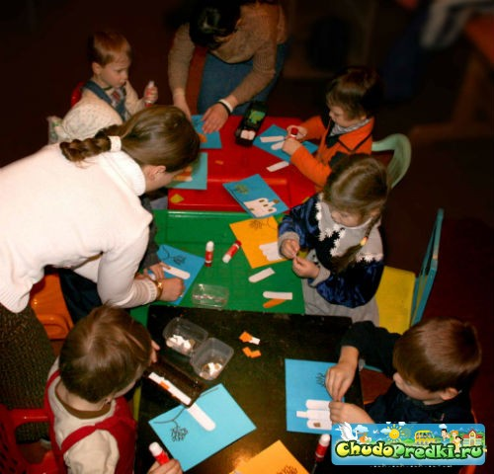
Ожидаемые результаты
Разовьют мелкую моторику, координации движений рук, глазомер;
Овладеют основными приемами в технике «бумажная пластика»:
Воспитают навыки взаимопомощи, трудолюбия;
Разовьют внимание, память, мышление, пространственное воображение

Slide 7
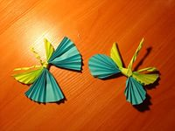
Сентябрь
Цветы в вазе
Бабочка
( колективная работа 2 занятия)
Облака

Slide 8
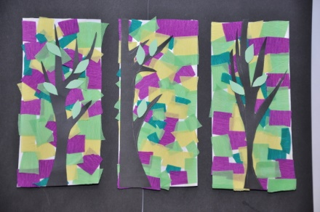
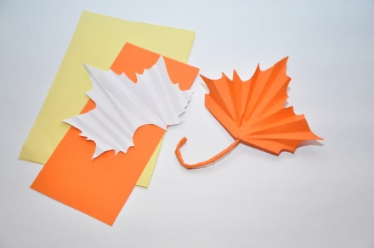
Октябрь
Осенние листочки
Дождик, дождик – кап, кап
Яблоки в корзине
Ветка рябины (коллективная работа)

Slide 9
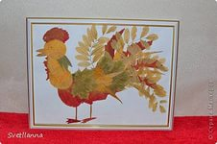
Ноябрь
Конфетки
Мороженное в вафельном стаканчике
Животные
Петушок-золотой гребешок
(коллективная работа)

Slide 10
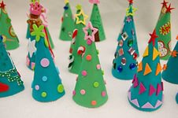
Декабрь
Сугробы, снег на деревьях
(коллективная работа)
Мы слепили снеговика (коллективная работа)
Пушистый воротничок для Деда Мороза и Снегурочки
Новогодняя елочка

Slide 11
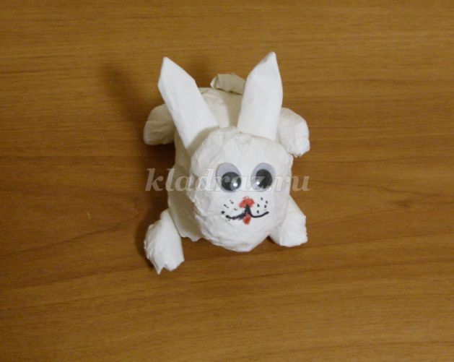
Январь
Зайка беленький сидит
(коллективная работа)
На полянку на лужок тихо падает снежок
(коллективная работа 2 занятия)
Покормим птичек

Slide 12
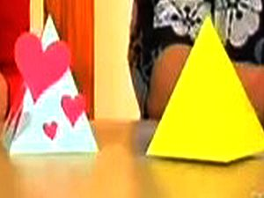
Февраль
Котенок по имени «Гав»
Кудрявый барашек
Игрушки
(пирамидка, неваляшка)
Летят самолеты
(коллективная работа)

Slide 13
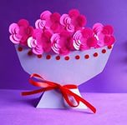
Март
Цветы в подарок маме
(коллективная работа)
Смотрит солнышко в окошко
Вышла курочка хохлатка с нею желтые цыплятки
(коллективная работа 2 занятия)

Slide 14
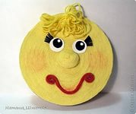
Апрель
Облака – белогривые лошадки
Белые кораблики
(коллективная работа)
Веселый клоун
Колобок -румяный бок

Slide 15
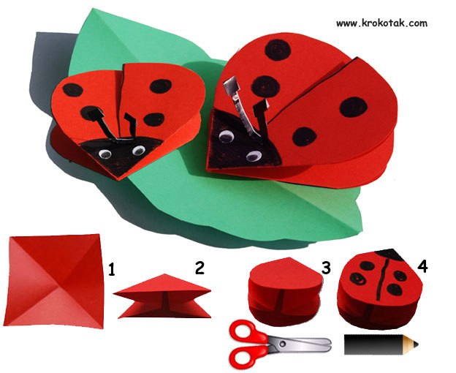
Май
Праздничный салют
(коллективная работа)
Божья коровка-
лети на небо
Гусеница
Одуванчики в траве
(коллективная работа)

Slide 16
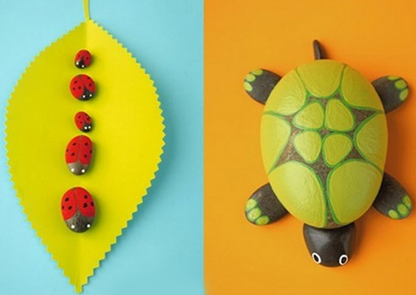
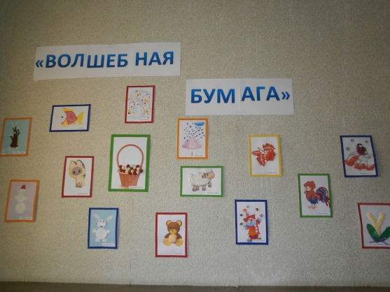
Итогом в реализации кружка
выставки детских работ в группе и составление альбома лучших работ

Slide 17
Литература:
Аппликации и поделки из бумаги для детей 3-4 лет-М: Стрекоза,2010.
Гришина Н.Н, Анистратова А.А.Поделки из кусочков бумаги – М.,Оникс, 2009 г.
НевилькоН. Волшебные салфетки - Обруч,2003,№1
Рябко Н.Б. Занятия по изобразительной деятельности дошкольника – бумажная пластика. Учебно-практическое пособие – М., Педагогическое общество России, 2007.

Slide 18
Спасибо за внимание

